Slide 1
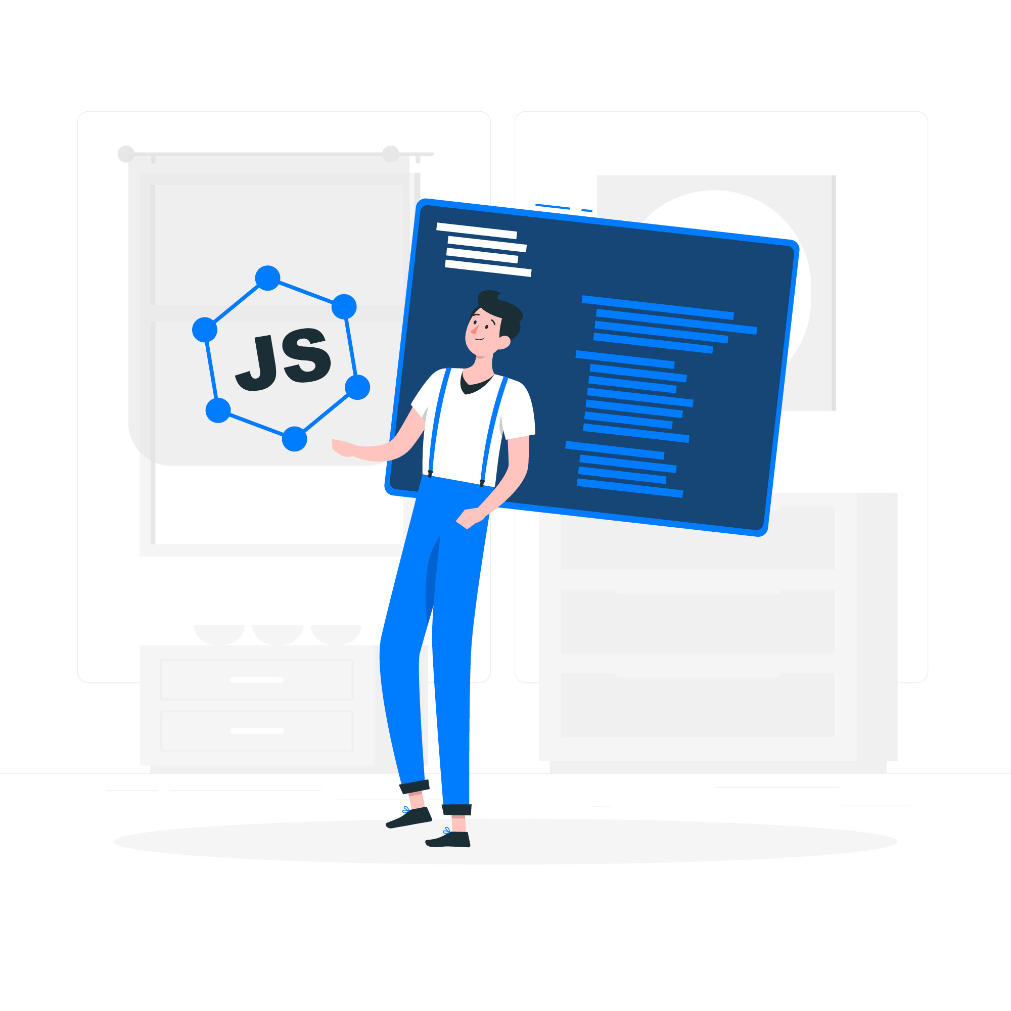
while
do while
for

Slide 2

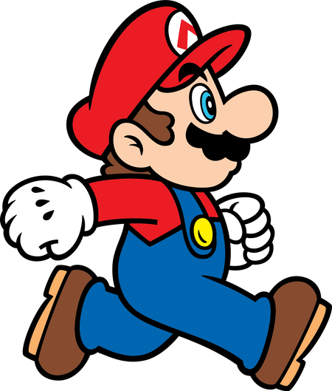




Slide 3
COMO FICARIA EM CÓDIGO
console.log(passo)
console.log(passo)
console.log(passo)
console.log(passo)
console.log(passo)
console.log(passo)
console.log(pare)

Slide 4


Laço
Repetição
0
1
2
3
4
5

Slide 5
0
1
2
3
4
5

Slide 6

1
5
0
1
2
3
4
5

Slide 7
0
5
0
1
2
3
4
5

Slide 8

var passo = 0
var passo = 0
while( ){
}
0
5
passo <= 5
console.log(“Andar)
passo ++
console.log(“pegar”)
0
1
2
3
4
5

Slide 9

var passo = 0
var passo = 0
0
5
while(passo <= 5){
console.log(‘ Obstaulo livre ${passo}’)
passo ++
}
console.log(“pega”)
0
1
2
3
4
5

Slide 10
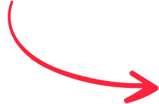
var passo = 0
var passo = 0
0
5
while(passo <= 5){
console.log(‘ Obstaulo livre ${passo}’)
passo ++
}
console.log(“pega”)
0
1
2
3
4
5

Slide 11
var passo = 0
var passo = 0
0
5
do{
console.log(‘ Obstaulo livre ${passo}’)
passo ++
}while(passo <= 5)
console.log(“pega”)
0
1
2
3
4
5
soma ++

Slide 12
Faça seu programa imprimir de 12 até 30

